Slide 1




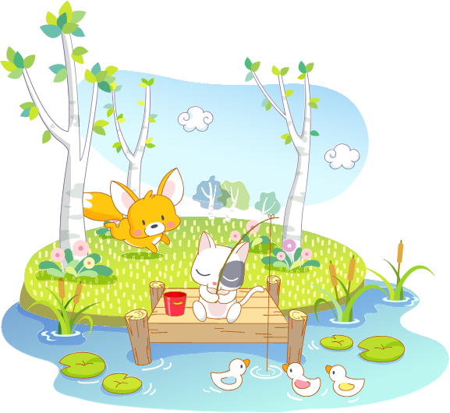

Slide 2



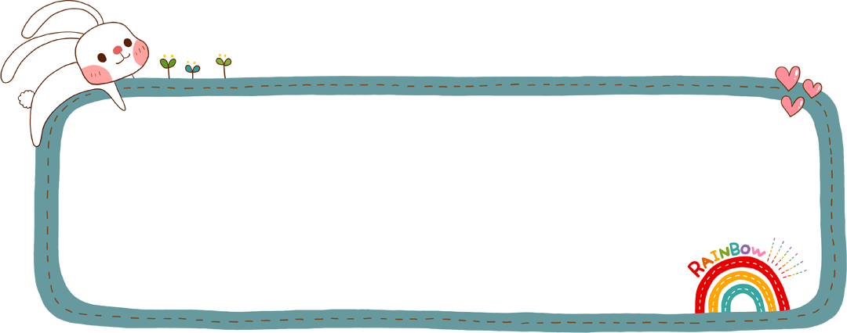



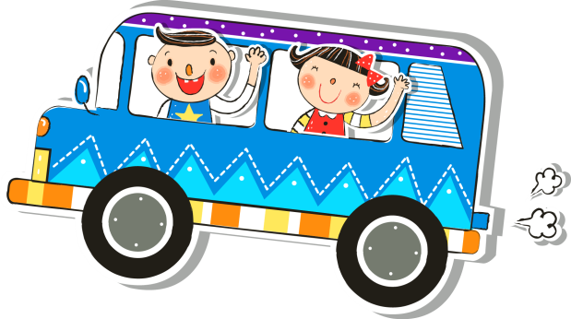

Khởi động

Slide 3
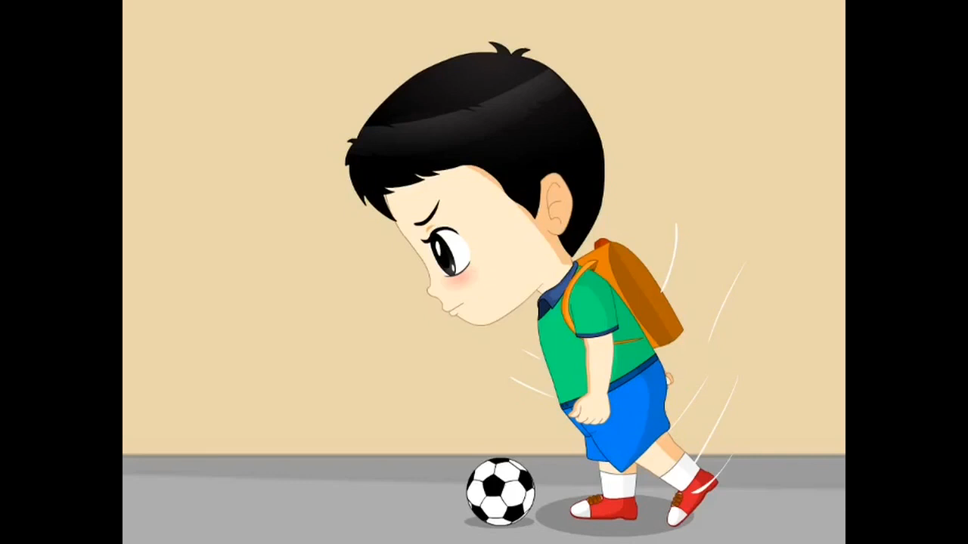

Slide 4
Khám phá

Slide 5
Bài đọc 3
Trận bóng trên đường phố.
THEO Nguyễn Minh

Slide 6
Trận bóng trên đường phố
Trận đấu vừa bắt đầu thì Quang lấy được bóng. Quang bấm nhẹ bóng sang cánh phải cho Vũ. Vũ dẫn bóng lên. Bốn, năm cầu thủ đội bạn lao đến. Vũ ngần ngừ giây lát. Chợt nhận ra cánh trái trống hẳn đi, Vũ chuyền bóng cho Long. Long dốc bóng nhanh về phía khung thành đối phương. Cái đầu húi cua của cậu bé chúi về phía trước. Bỗng một tiếng “kít...ít” làm cậu sững lại. Chỉ chút nữa là cậu tông phải xe gắn máy. Sợ quá, cả bọn chạy tán loạn.
Nhưng chỉ được một lát, bọn trẻ lại hò nhau xuống lòng đương. Lần này, Quang quyết định chơi bóng bổng. Còn cách khung thành chừng năm mét, em co chân sút. Quả bóng đi chệch lên vỉa hè và đập vào đầu một cụ già. Cụ lảo đảo, ôm lấy đầu và khuỵu xuống. Một bác đứng tuổi vội đỡ lấy cụ. Bác mắng:
- Chỗ này là chỗ chơi bóng à?
Đám học trò sợ hãi bỏ chạy.
Một chiếc xích lô xịch tới. Bác đứng tuổi dìu ông cụ lên xe. Quang sợ tái cả người. Cậu bỗng thấy cái lưng còng của ông cụ sao giống lưng ông nội thế. Cậu bé vừa chạy theo chiếc xích lô, vừa mếu máo: “Ông ơi...! Cụ ơi...! Cháu xin lỗi cụ.”
Theo NGUYỄN MINH

Slide 7
CÁCH ĐỌC :
- Đọc giọng kể hơi nhanh, sôi nổi thể hiện được không khí của trận bóng.
- Cuối đoạn 2 giọng đọc thể hiện cảm xúc ân hận của nhân vật khi gây ra tai nạn cho ông cụ.

Slide 8


Chia làm 3 đoạn
Bài được chia làm mấy đoạn ?`
Đoạn 1: Từ đầu đến cả bọn chạy tán loạn.
Đoạn 2: Tiếp đến Đám học trò sợ hãi bỏ chạy.
Đoạn 3: Phần còn lại
:

Slide 9

Trận bóng trên đường phố
1
Trận đấu vừa bắt đầu thì Quang lấy được bóng. Quang bấm nhẹ bóng sang cánh phải cho Vũ. Vũ dẫn bóng lên. Bốn, năm cầu thủ đội bạn lao đến. Vũ ngần ngừ giây lát. Chợt nhận ra cánh trái trống hẳn đi, Vũ chuyền bóng cho Long. Long dốc bóng nhanh về phía khung thành đối phương. Cái đầu húi cua của cậu bé chúi về phía trước. Bỗng một tiếng “kít...ít” làm cậu sững lại. Chỉ chút nữa là cậu tông phải xe gắn máy. Sợ quá, cả bọn chạy tán loạn.
2
Nhưng chỉ được một lát, bọn trẻ lại hò nhau xuống lòng đương. Lần này, Quang quyết định chơi bóng bổng. Còn cách khung thành chừng năm mét, em co chân sút. Quả bóng đi chệch lên vỉa hè và đập vào đầu một cụ già. Cụ lảo đảo, ôm lấy đầu và khuỵu xuống. Một bác đứng tuổi vội đỡ lấy cụ. Bác mắng:
- Chỗ này là chỗ chơi bóng à?
Đám học trò sợ hãi bỏ chạy.
Một chiếc xích lô xịch tới. Bác đứng tuổi dìu ông cụ lên xe. Quang sợ tái cả người. Cậu bỗng thấy cái lưng còng của ông cụ sao giống lưng ông nội thế. Cậu bé vừa chạy theo chiếc xích lô, vừa mếu máo: “Ông ơi...! Cụ ơi...! Cháu xin lỗi cụ.”.
Theo NGUYỄN MINH
3

Slide 10

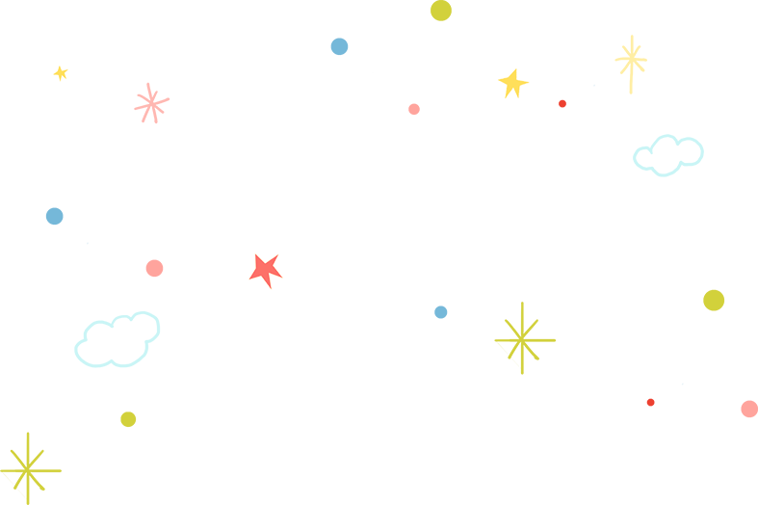
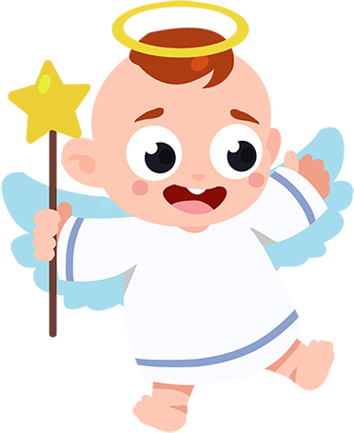
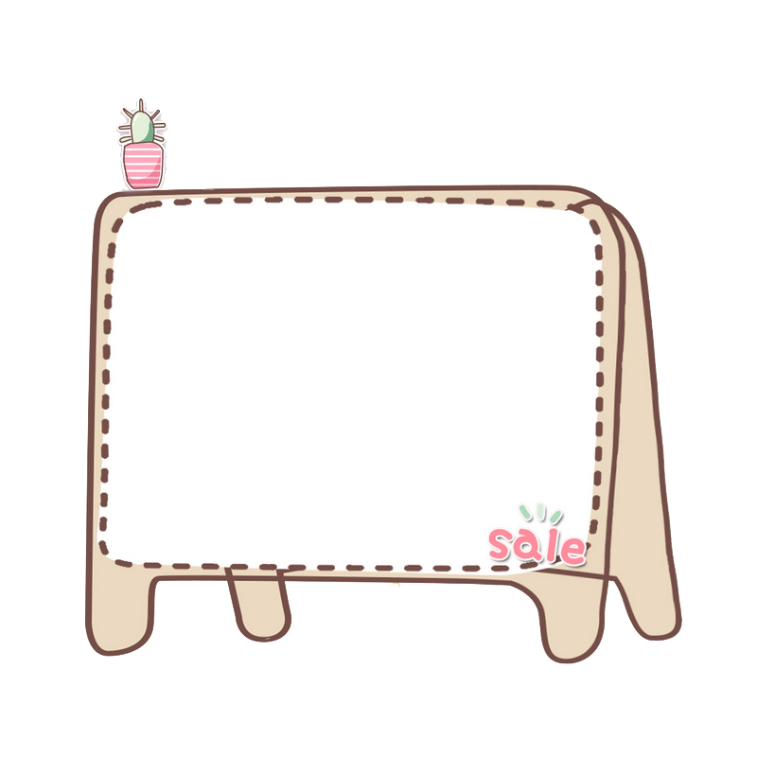

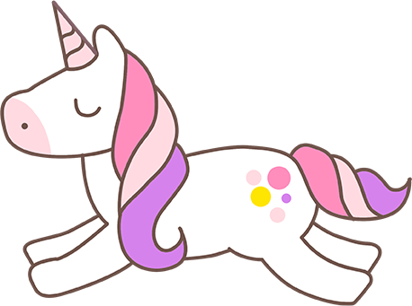



Luyện đọc từ khó đọc
giây lát
sững lại
lần này
xích lô
cái lưng
xin lỗi …

Slide 11
Luyện đọc câu dài khó đọc
Cậu bỗng thấy cái lưng còng của ông cụ sao giống lưng ông nội thế. Cậu vừa chạy theo chiếc xích lô, vừa mếu máo: “Ông ơi…! Cụ ơi…! Cháu xin lỗi cụ.”

Slide 12
Luyện đọc câu dài khó đọc
Cậu bỗng thấy cái lưng còng của ông cụ / sao giống lưng ông nội thế. // Cậu vừa chạy theo chiếc xích lô,/ vừa mếu máo: // “Ông ơi…!// Cụ ơi…!// Cháu xin lỗi cụ.//”

Slide 13
Luyện đọc từ khó đọc
Bỗng một tiếng “kít…ít” làm cậu sững lại.
Cậu bé vừa chạy theo chiếc xích lô, vừa mếu máo: “ Ông ơi…! Cụ ơi…! Cháu xin lỗi cụ.”

Slide 14
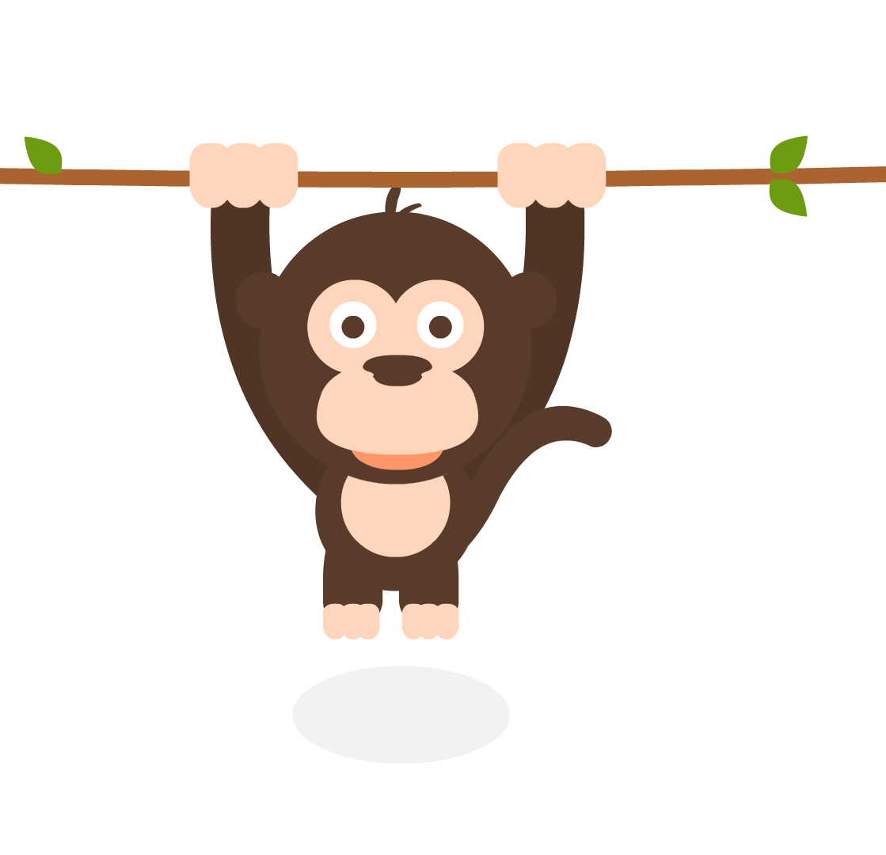

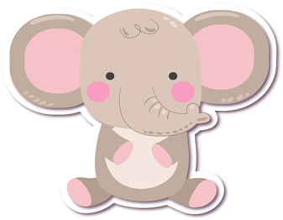


Slide 15
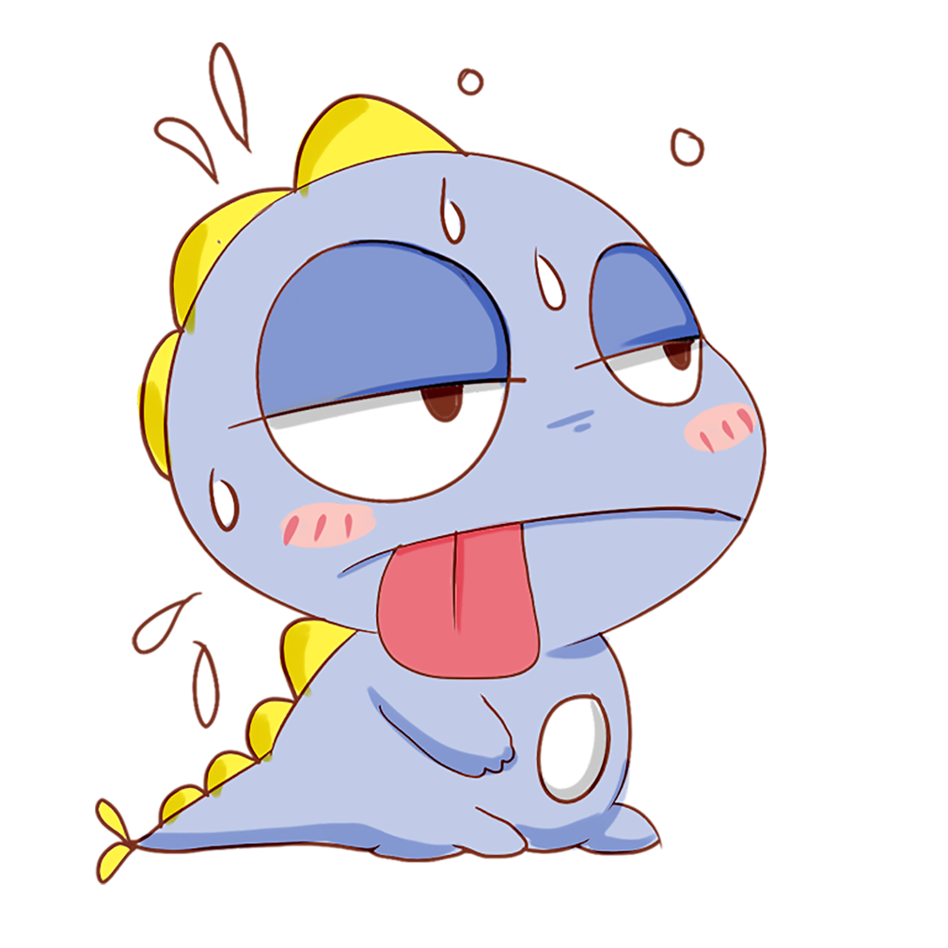

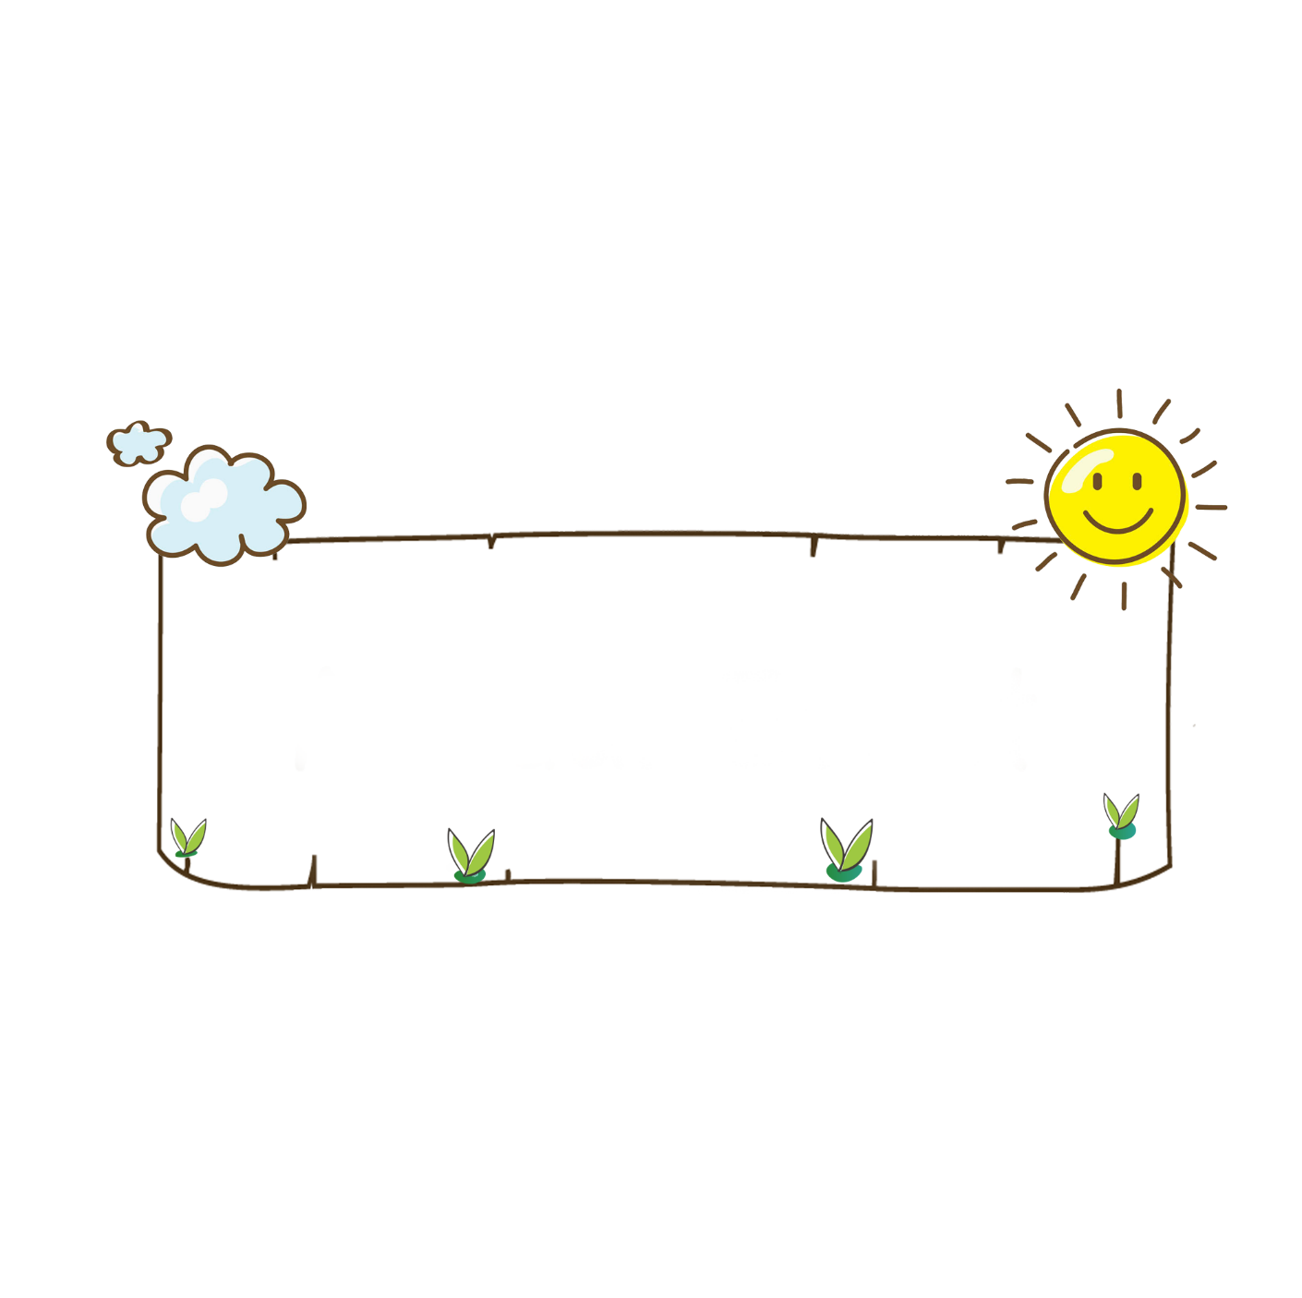
Bấm (bóng):
Chuyền bóng bổng qua đầu đối phương để đến cầu thủ đội mình

Slide 16

Cánh phải:
Phía bên phải sân bóng
TEX

Slide 17
dốc bóng:
TEX
Đẩy bóng và chạy theo bóng với tốc độ nhanh

Slide 18
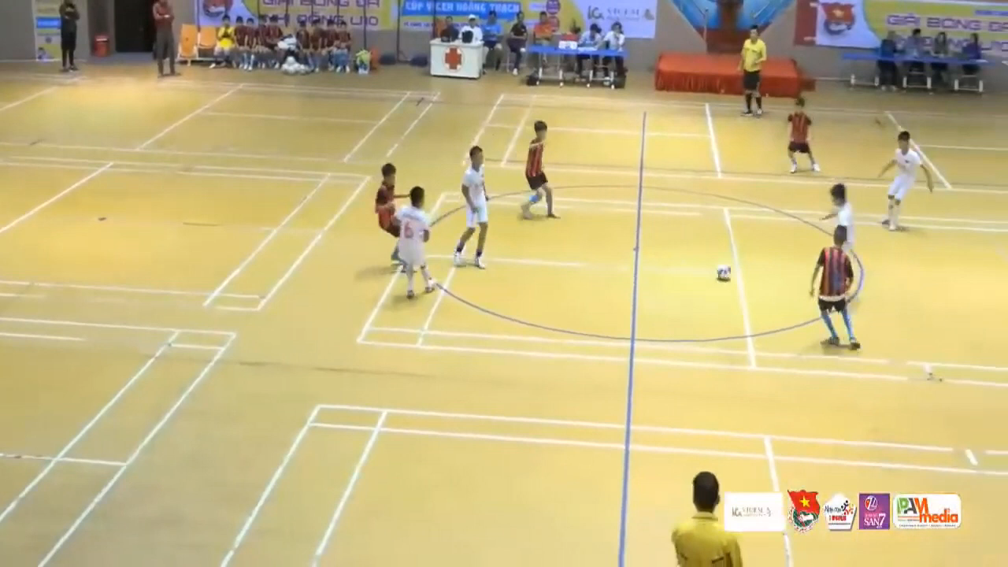
TEX

Slide 19
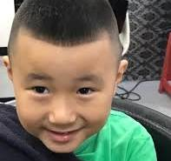
Húi cua:
Tóc cắt cao và ngắn
TEX

Slide 20
Tông :
va, đâm
Đứng tuổi:
Người không còn trẻ
nhưng chưa già

Slide 21
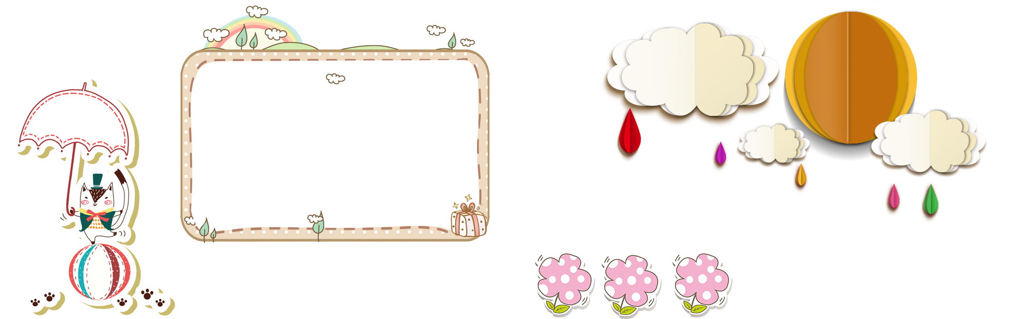




Slide 22
ĐỌC HIỂU

Slide 23
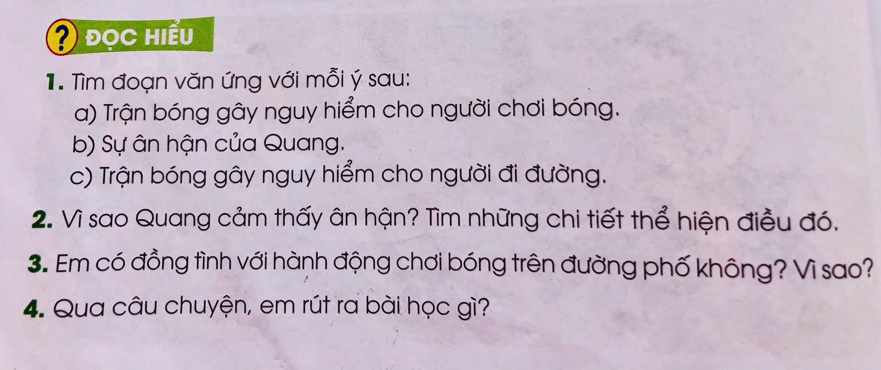

Slide 24


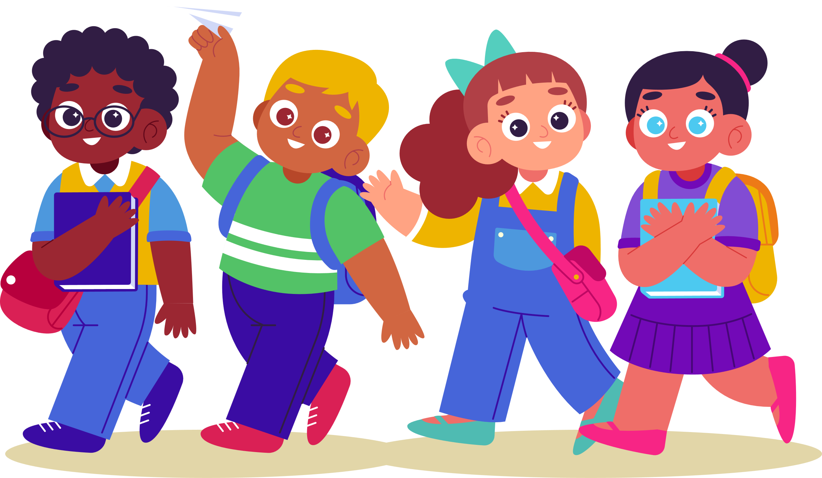
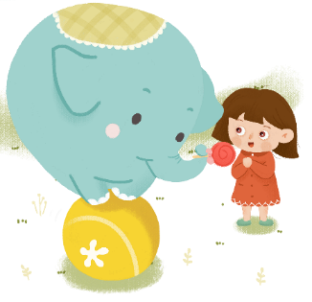
Đọc hiểu
Câu 1: Tìm đoạn văn ứng với mỗi ý:
Trận bóng gây nguy hiểm cho người chơi bóng.
Sự ân hận của Quang
Trận bóng gây nguy hiểm cho người đi đường.
Đoạn 1
Đoạn 3
Đoạn 2

Slide 25
Câu 2. Vì sao Quang cảm thấy ân hận?

Slide 26
Câu 2. Vì sao Quang cảm thấy ân hận?
A.
Vì thấy mình có lỗi khi đã khiến một cụ già bị thương.
B.
Vì thấy Long mải đuổi theo trái bóng mà suýt gặp tai nạn.
C.
Vì bị một bác đứng tuổi mắng và bắt xin lỗi cụ già bị thương.

Slide 27


Em hãy tìm những chi tiết thể hiện Quang cảm thấy ân hận?
Quang chạy theo chiếc xích lô chở cụ và mếu máo nói: “Ông ơi! Cụ ơi...!Cháu xin lỗi cụ.”

Slide 28
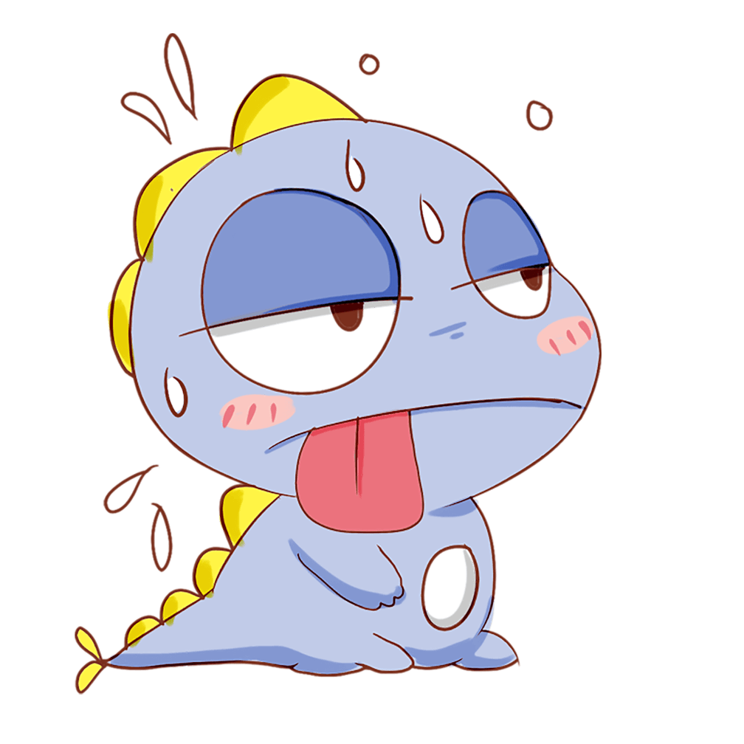

Câu 3 : Em có đồng tình với hành động chơi bóng trên đường phố không? Vì sao?
Không đồng tình, vì đây là hành động vi phạm an toàn giao thông, có thể gây nguy hiểm cho người chơi bóng và những người xung quanh.

Slide 29
Câu 4 : Qua câu chuyện, em rút ra bài học gì?
Không được đá bóng trên đường phố vì có thể gây ra tai nạn cho chính mình và cả cho những người đi đường.
Cần tuân thủ luật lệ giao thông; tuân thủ các quy định ở nơi công cộng,...

Slide 30
Nội dung bài học
Không được chơi bóng ở đường phố vì nguy hiểm cho bản thân và những người đi đường; phải tôn trọng luật giao thông; tôn trọng luật lệ, quy tắc chung của cộng đồng.

Slide 31
LUYỆN TẬP

Slide 32


Bài 1: Tìm các dấu ngoặc kép trong bài.
Mỗi dấu ngoặc kép đó được dùng để làm gì?
Bỗng một tiếng “kít…ít” làm cậu sững lại.
Cậu bé vừa chạy theo chiếc xích lô, vừa mếu máo: “ Ông ơi…! Cụ ơi…! Cháu xin lỗi cụ.”

Slide 33

Tác dụng của dấu ngoặc kép:
Dùng để đánh dấu âm thanh phát ra từ một vật như: tiếng phanh xe, tiếng còi, tiếng trống trường....
- Dùng để đánh dấu lời nói trực tiếp của nhân vật

Slide 34


Bài 2: Truyện vui sau đây còn thiếu một số dấu ngoặc kép để đánh dấu những từ ngữ hoặc câu được trích dẫn. Em hãy chỉ ra những chỗ cần có dấu ngoặc kép.

Slide 35
ĐẶT CÂU
Hùng:
- Bài đọc trên có từ mếu máo. Bạn hãy đặt một câu với mỗi từ đó!
Hiếu:
- Câu của mình: Bạn Quang chạy theo xích lô, vừa khóc vừa nói.
Hùng :
- Nhưng câu đó chưa có từ cần đặt.
Hiếu:
Có mà: Vừa khóc vừa nói có nghĩa là mếu máo rồi!

Slide 36
ĐẶT CÂU
Hùng:
- Bài đọc trên có từ “mếu máo”. Bạn hãy đặt một câu với mỗi từ đó!
Hiếu:
- Câu của mình: Bạn Quang chạy theo xích lô, vừa khóc vừa nói.
Hùng :
- Nhưng câu đó chưa có từ cần đặt.
Hiếu:
Có mà: “ Vừa khóc vừa nói có nghĩa là mếu máo rồi!”
* Tác dụng của dấu ngoặc kép dùng để đánh dấu từ ngữ hoặc câu văn được trích dẫn.

Slide 37

